Slide 1
Projekt ERASMUS+
POLska

Slide 2
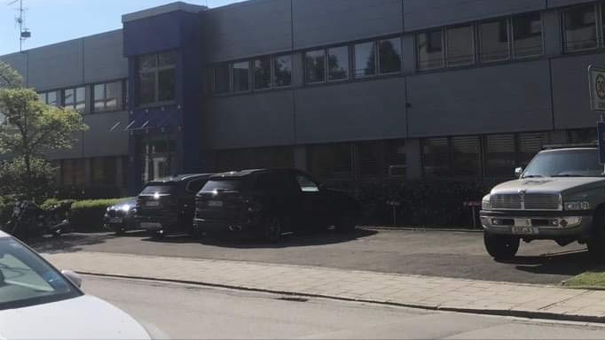
Michael pesl gmbh
Podczas projektu Erasmus+ odbyliśmy praktykę w firmie Michael Pesl GmbH. Przedsiębiorstwo posiada piękną historię. Jest to firma zarządzana niezmiennie przez jedną rodzinę od trzech pokoleń. Została założona przez dziadka szefa firmy.
Obecnie szefem firmy jest Michael Pesl.

Slide 3
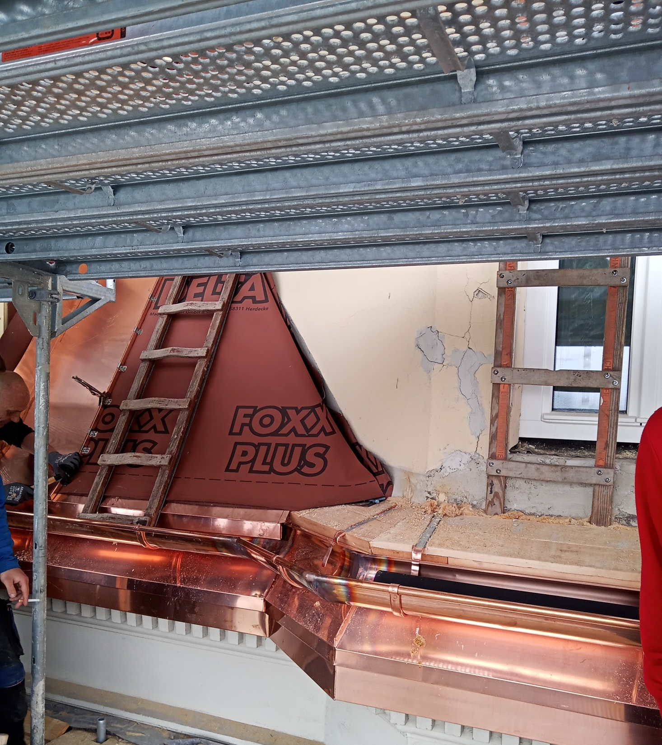
Czym zajmuje się firma?
Przedsiębiorstwo wyspecjalizowane jest w budowie dachów. Pracownicy firmy pracują na konstrukcjach budowlanych małych domów oraz dużych wieżowców.

Slide 5
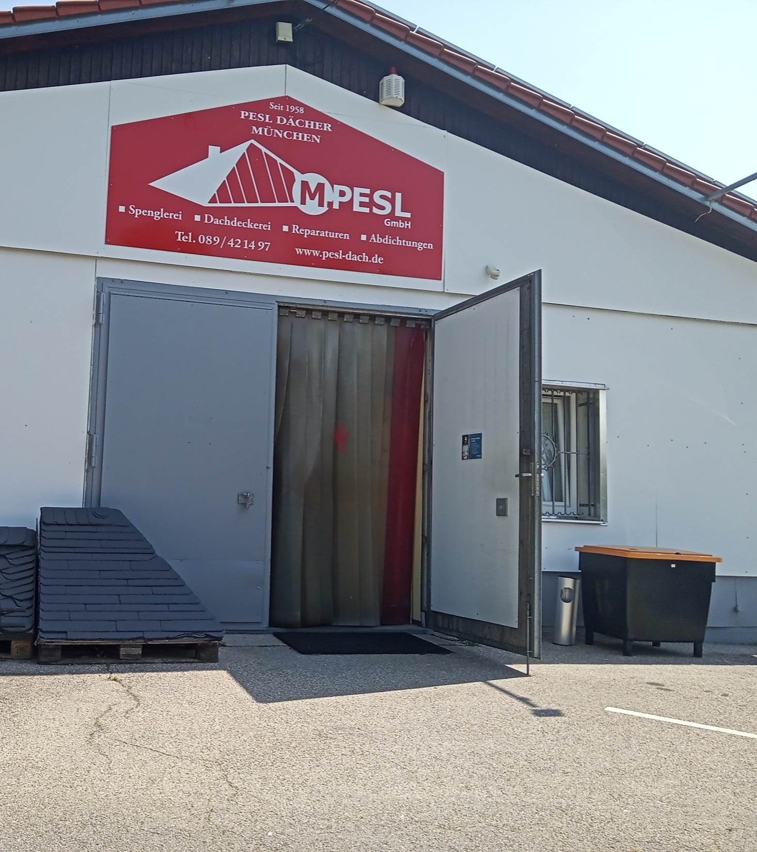
Czym zajmowaliśmy się na praktykach?
Naszym głównym zadaniem było stworzenie projektu dotyczącego magazynowania. Po pierwsze musieliśmy znaleźć ciekawe programy informatycze, które będą odpowiednie dla magaznu firmu, Następnie musieliśmy dodać do programu wszystkie dane dotyczące asortymentów sprzedawanych przez dostawców współpracujących z firmą, takich jak Kraft czy Sudmetall. Kolejnym krokiem było zeskanowanie całego asortymentu, a następnie dodanie obecnego stanu magazynwego zapasów. Jeżeli materiały nie posiadały kodów kreskowych, musieliśmy wydrukować kody QR, a następnie umieścić je przy artykułach.

Slide 7
SAUMWEBER

Slide 8
Czym zajmuje się firma?
Pracowałam w firmie Saumweber, która zajmuje się głównie produkcją masła i olejów oraz ich sprzedażą.

Slide 9
Czym zajmowałam się w firmie?
Praktycznie codziennie byłam na innym stanowisku, dla przykładu jednego dnia byłam w laboratorium, gdzie przeprowadzane są testy na produktach zanim trafią one na produkcję, natomiast innego dnia byłam w biurze, gdzie układałam zamówienia od klientów, które będą przechowywane na następne lata.
Firma dała mi możliwość pracownia w różnych miejscach z czego się cieszę bo mogłam się więcej nauczyć .

Slide 10
Bernbacher

Slide 11
Czym zajmuje się firma?
Firma Bernbacher zajmuje się głównie produkcją własnych makaronów oraz produkcją makaronów dla innych firm.

Slide 12
Czym się zajmowaliśmy?
Zapoznaliśmy się z całym procesem produkcji makaronu i systemem komputerowym, który wspomaga ten proces.
Formowaliśmy paletowe jednostki ładunkowe z makaronem, a następnie gotowe palety streczowaliśmy.
Skanowaliśmy palety w odpowiedniej kolejności oraz dowiedzieliśmy się, jak prawidłowo wysłać gotową paletę do magazynu.

Slide 13
Pakowaliśmy również sosy z makaronem w małe kartonowe pudełka, odpowiednio zaklejaliśmy je, a następnie układałam gotowe kartony na palety.
Poznaliśmy również wszystkie systemy, z którymi firma pracuje w magazynie.

Slide 14
Steelcase

Slide 15
Czym zajmuje się firma?
Firma ta zajmuje się projektowaniem i produkcją innowacyjnych mebli, głównie krzeseł do domów i szkół.​

Slide 16
Czym zajmowałam się w pracy?
Obsługiwałam programy logistyczne oraz programy stworzone wyłącznie na użytek firmy.​
Pracowałam dużo przy komputerze.​
Drukowałam dokumenty.​
Projektowałam etykiety na meble.​

Slide 17
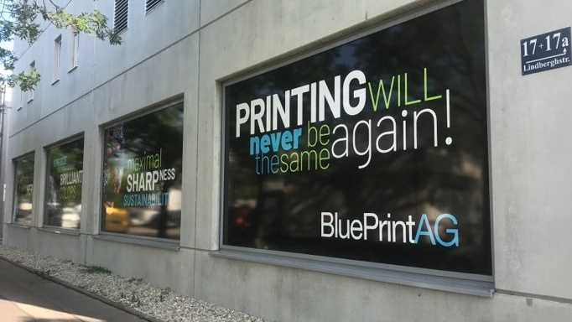
BluePrint AG

Slide 18
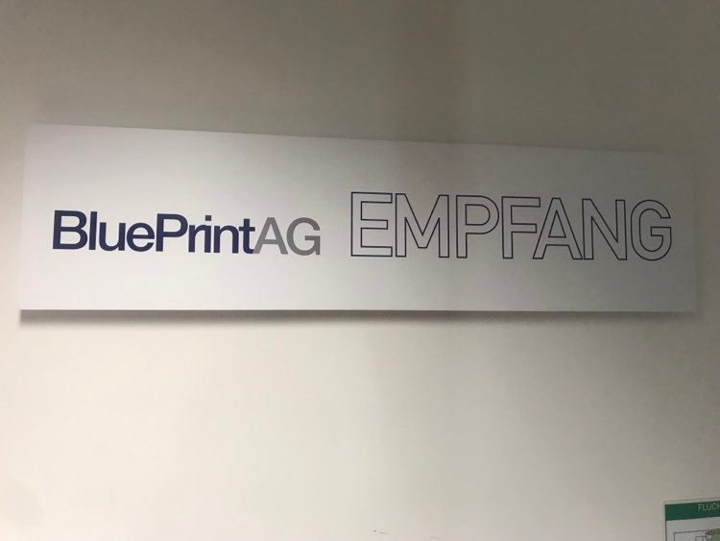
Czym zajmuje się firma?
Blueprint to firma poligraficzna posiadająca najnowocześniejszą technologię, która realizuje specjalne zamówienia i zapewnia perfekcyjne usługi dla klientów.

Slide 19
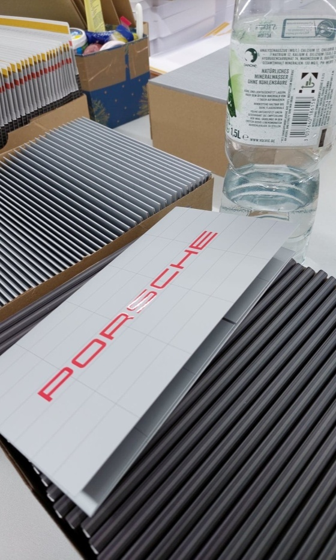
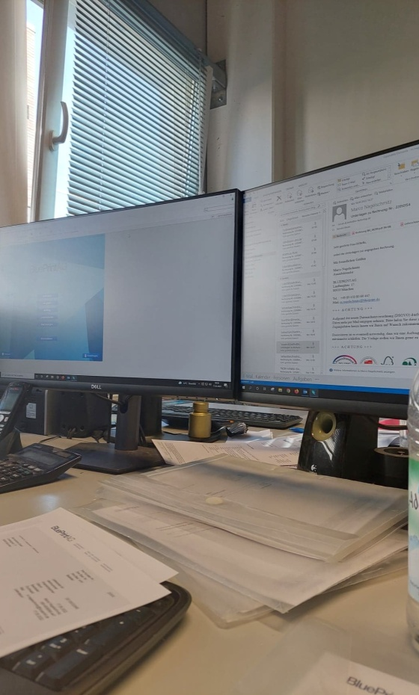
Czym się zajmowałam?
Przez pierwszy tydzień pakowałam dokumenty i ekskluzywne karty m.in. Hugo Boss i Porsche. Była to ciężka praca, ale spotkałam wielu pomocnych ludzi.
W drugim i trzecim tygodniu byłam w biurze. Pokazano mi niemieckie dokumenty takie jak: faktury i zamówienia. Obserwowałam w jaki sposób były wypełniane na komputerze poprzez system firmy, a następnie sama próbowałam uzupełniać dokument pod okiem współpracownika.

Slide 20
Fink Gebäudetechnik GmbH & Co. KG

Slide 21
Czym się zajmowałem?
Odbyłem praktykę zawodową w firmie „Fink Gebäudetechnik GmbH & CO.KG“, która zajmuje się wykonywaniem usług wodno-kanalizacyjnych, grzewczych,chłodniczych i klimatyzacyjnych. Podczas moich trzy tygodniowych praktyk obserwowałem oraz próbowałem nauczyć się rzeczy, które się praktykowane w tej firmie .

Slide 22
Nasz czas wolny

Slide 23
MARIENPLATZ

Slide 24
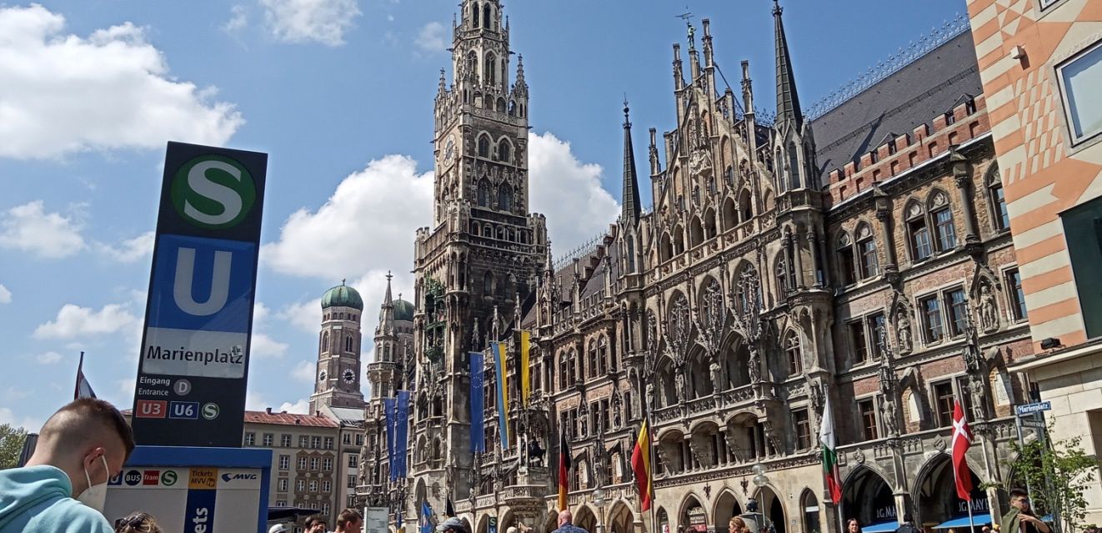
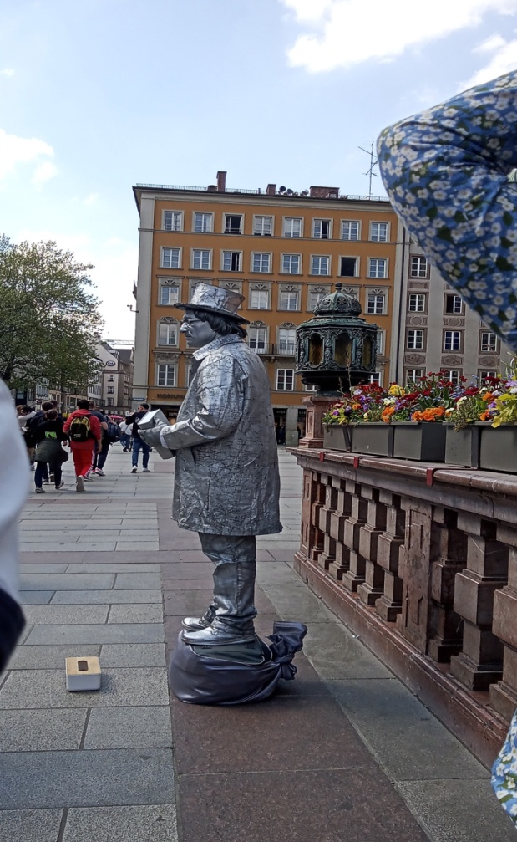
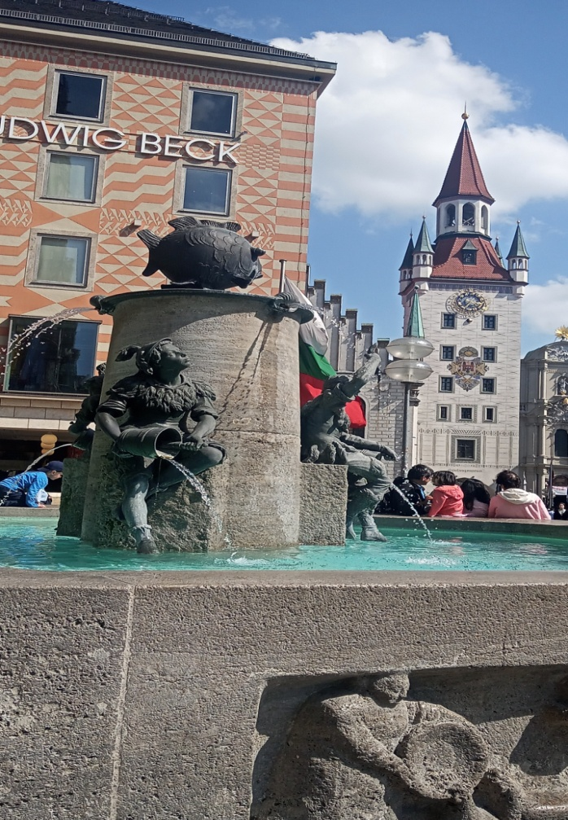

Slide 25
SALZBURG

Slide 26
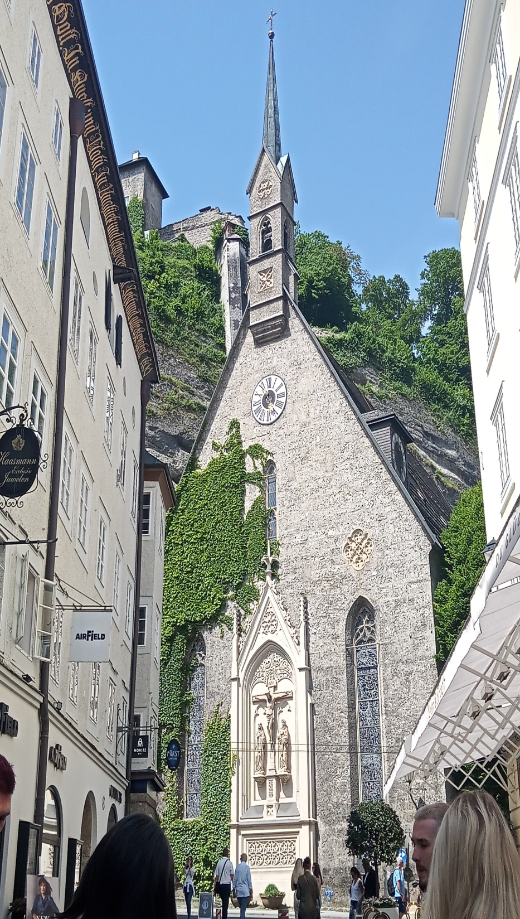
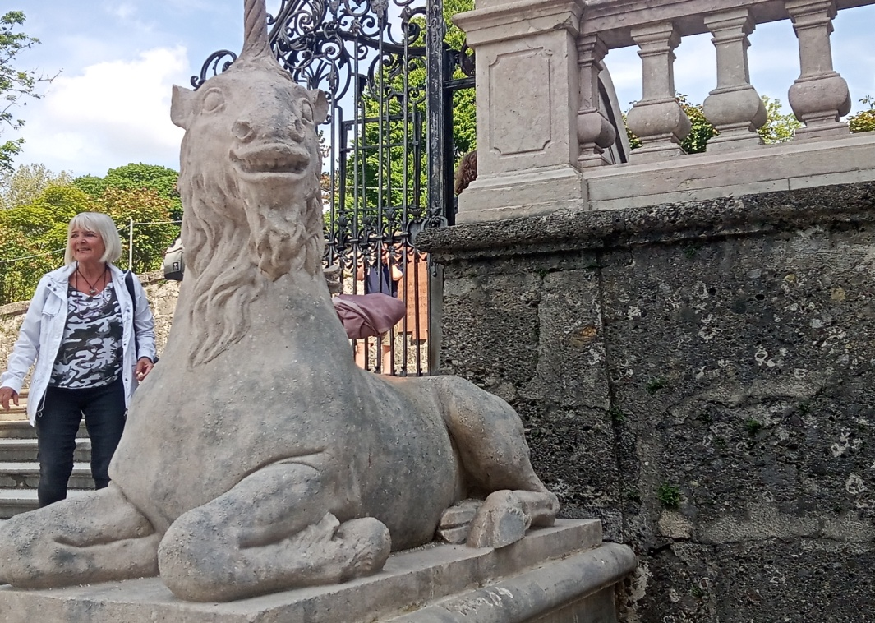

Slide 27
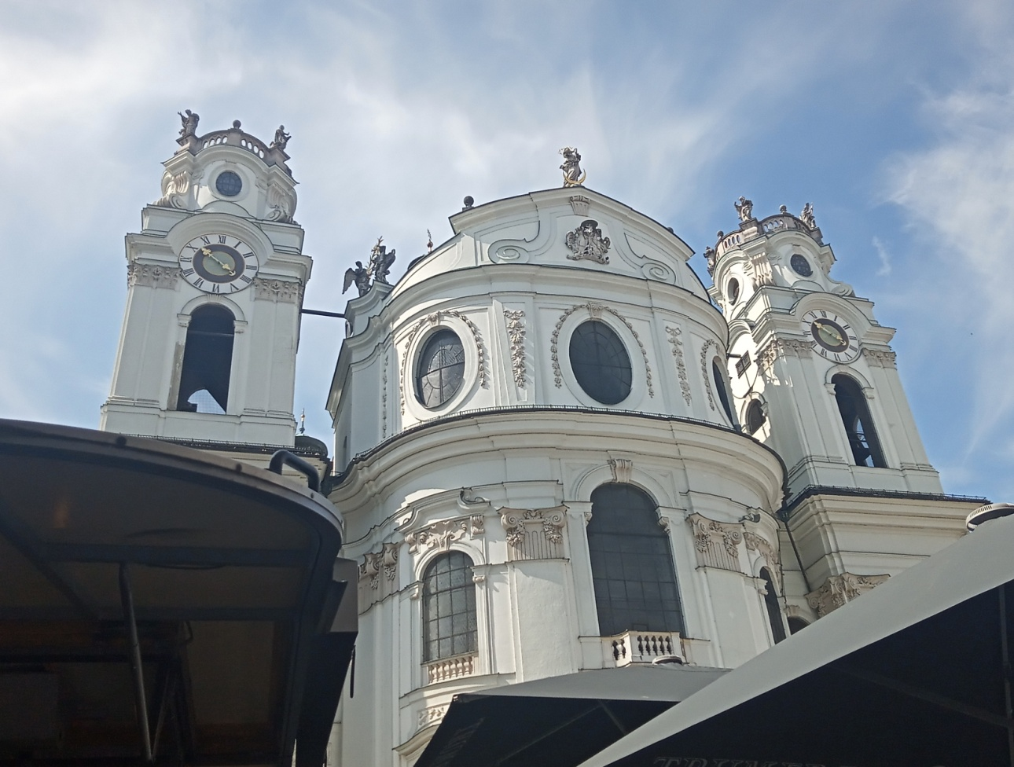
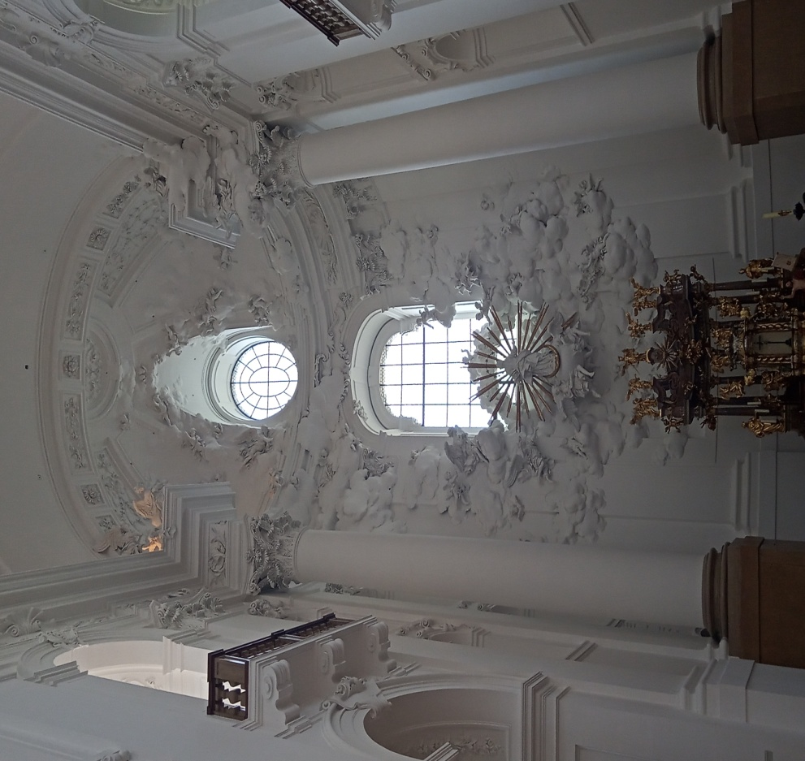
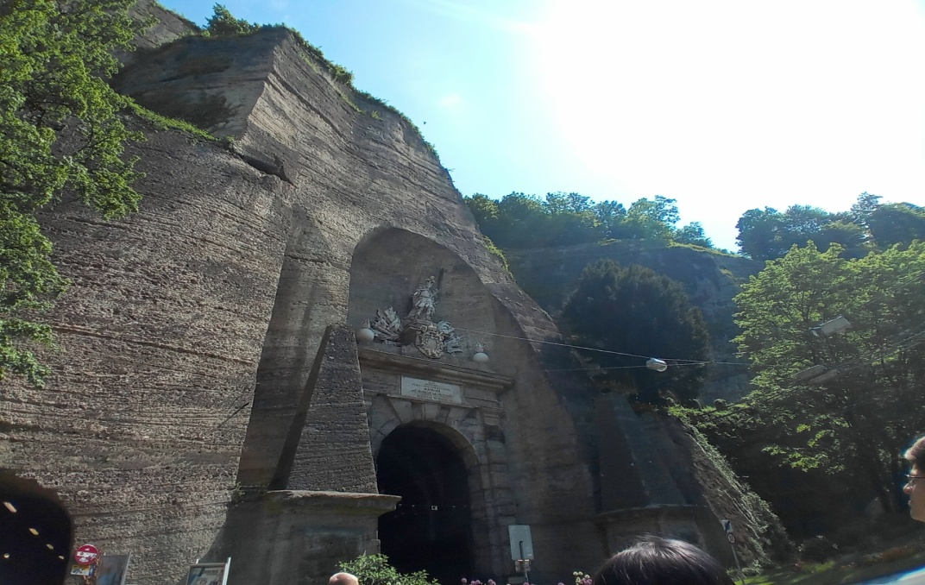
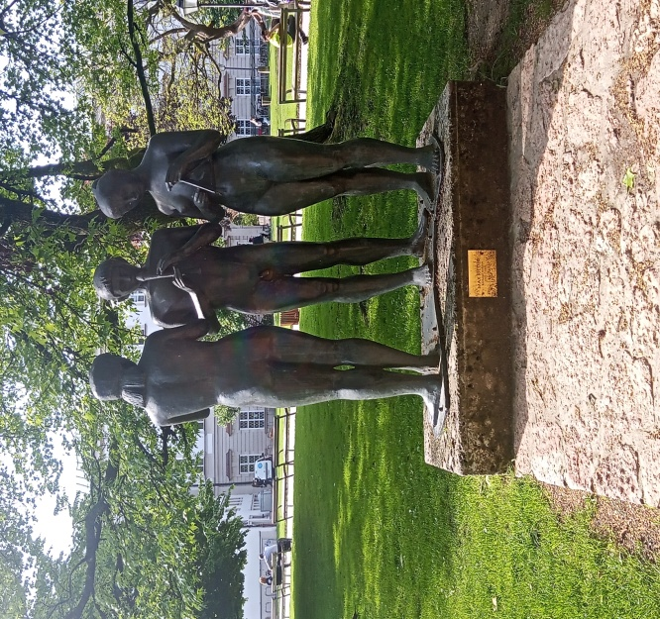

Slide 28
CHIEMSEE & HERRENCHIEMSEE

Slide 29
